Slide 1
20163290 이지호
웹프로그래밍 II
데이터베이스 스키마

Slide 2
휴대폰 정보에 대한 컬럼명과 설명
Field | Type | Null | Key | Default | Explain
Name | Varchar(20) | NO | PRI | NULL | 기기 이름
Price | Int(11) | YES |  | NULL | 가격
Save | Int(11) | YES |  | NULL | 저장공간
Size | Varchar(20) | YES |  | NULL | 기기 크기
Weight | Int(11) | YES |  | NULL | 무게
Display | Varchar(20) | YES |  | NULL | 화면 크기(대각)
Wet | Varchar(20) | YES |  | NULL | 방수/방진
Chip | Varchar(20) | YES |  | NULL | 칩
Battery | Varchar(20) | YES |  | NULL | 배터리시간
Batsize | Varchar(20) | YES |  | NULL | 배터리용량
locked | Varchar(50) | YES |  | NULL | 잠금해제 방식
Charge | Varchar(50) | YES |  | NULL | 충전방식
Os | Varchar(20) | YES |  | NULL | 운영체제
imagelink | Varchar(100) | YES |  | NULL | 제품사진 링크

Slide 3
컬럼에 들어간 data 값
항목 | 내용
제품명 | Galaxy S21
가격 | 999900
용량 | 256
제품크기 | 165 X 75 X 8
무게 | 227
화면크기 | 17.3cm
방수/방진 | 15m 30minute
칩 | Exynos 2100
배터리지속시간 | 18 Hours
배터리 용량 | 5000mAh
잠금해제방식 | 지문인식 Face ID 패턴 비밀번호
충전방식 | USB TYPE-C
운영체제 | Android
항목 | 내용
제품명 | Iphone 13
가격 | 1090000
용량 | 256
제품크기 | 131
무게 | 140
화면크기 | 13.7cm
방수/방진 | 6m 30minute
칩 | A15 Bionic CHIP
배터리지속시간 | 17 hours
배터리 용량 | 4373mAh
잠금해제방식 | True Depth FACEID 비밀번호
충전방식 | Litening-Cable to USB
운영체제 | IOS 15
Galaxy S21에 대한 정보 👉
Iphone13에 대한 정보 👉

Slide 4

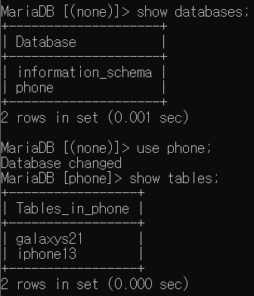
명령 프롬포트 창에서 보이는 DB모습
👈데이터베이스 접속
👈접속 후 데이터베이스 내용 보기
👈데이터 베이스중 phone을 사용
👈phone의 테이블 내용 보기

Slide 5
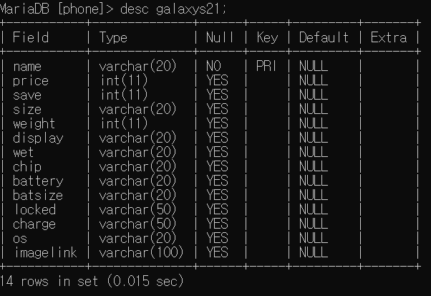
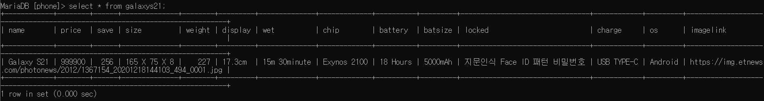
☝️컬럼의 구조
☝️galaxys21 테이블에 들어간 데이터

Slide 6
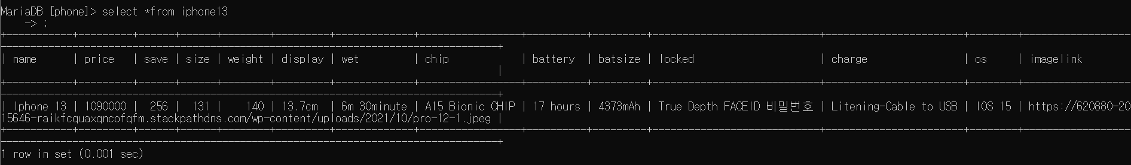
☝️컬럼의 구조
☝️iphone13 테이블에 들어간 데이터

Slide 7
감사합니다.
지금까지 20163290 이지호
웹프로그래밍2과제 데이터베이스 스키마 ppt였습니다.

